Slide 1
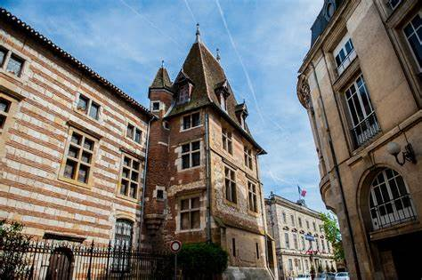
Musée des Beaux-Arts
AGEN

Slide 2
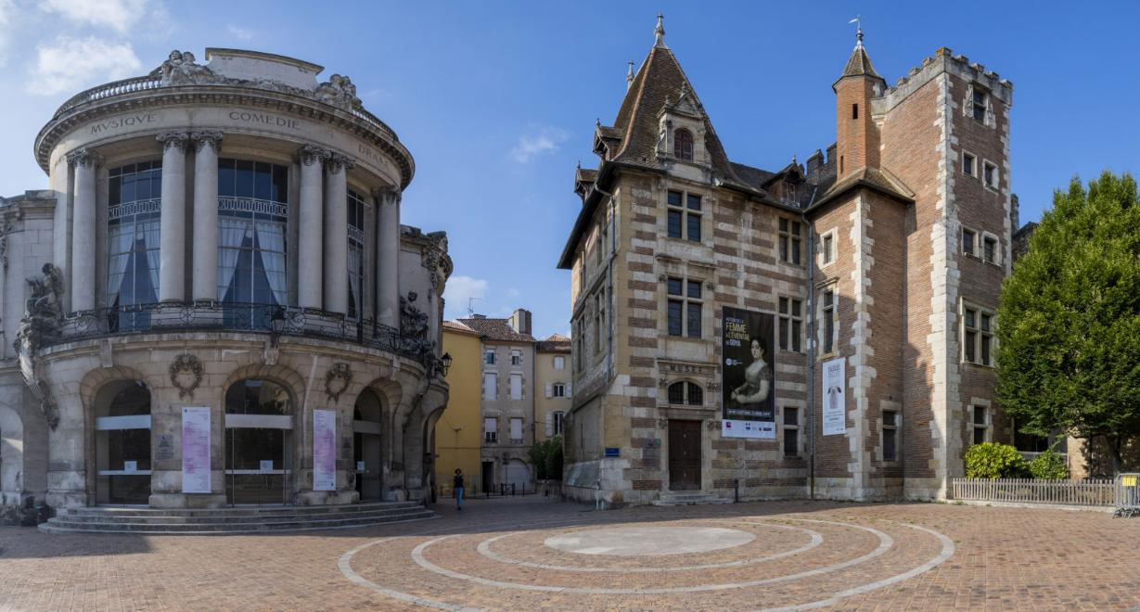
4 HOTELS RENAISSANCE SUR COURS INTERIEURES ABRITENT LE MUSEE DES BEAUX ARTS D’AGEN

Slide 3
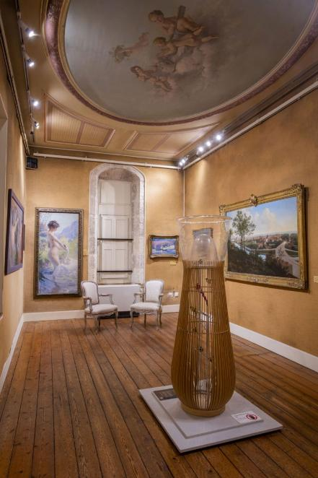
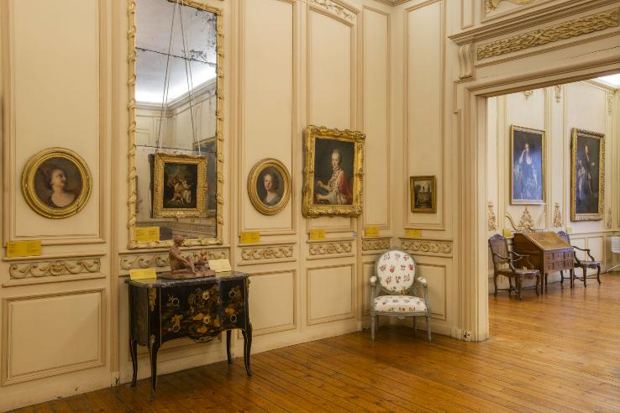
parmi les 17 salles d’exposition celle d’Agenais (à gauche)
et celle d’Aiguillon ( droite)

Slide 4
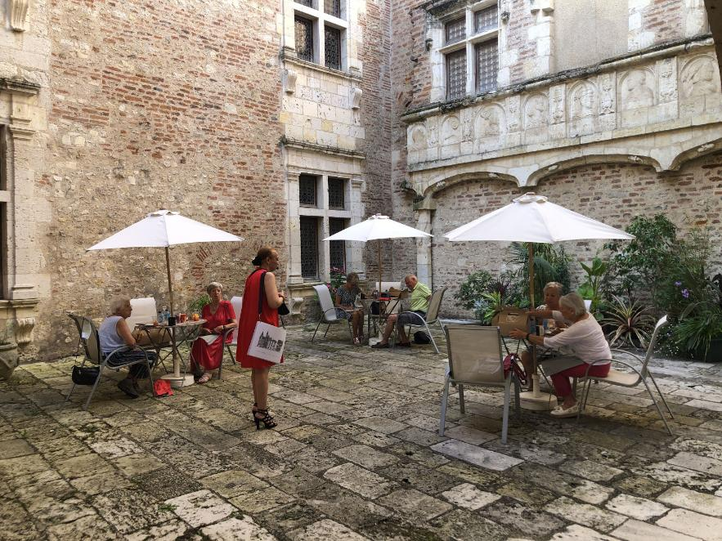
Musée des beaux-Arts
AGEN
cour intérieure

Slide 5
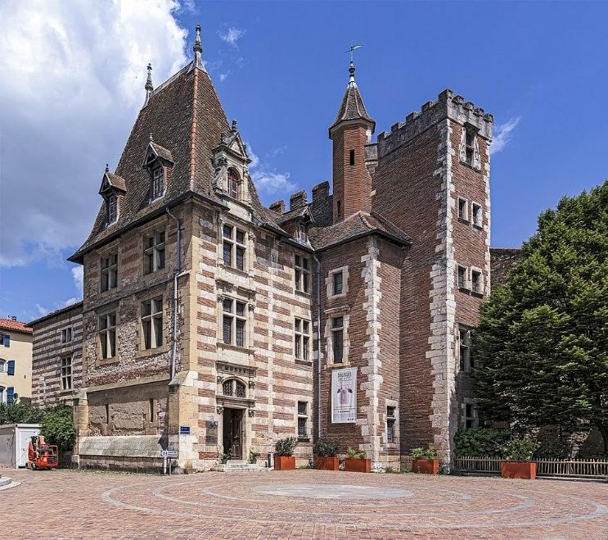
Salles avec objets funéraires Gallo-romain
Peintures Espagnoles
Et œuvres du 16eme au 20eme
siècle
Musée municipal des Beaux-Arts
AGEN (Lot & Garonne)

Slide 6
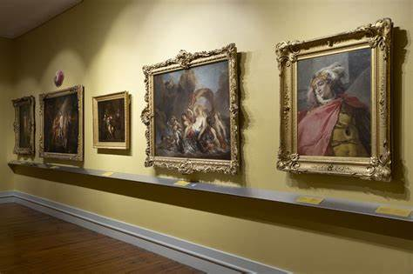
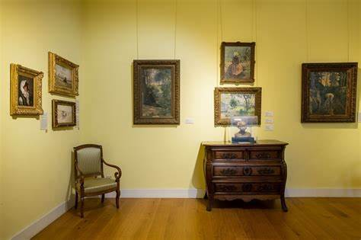
Parmi les 17 salles d’exposition
1800 œuvres exposées et, une grande réserve d’une collection éclectique

Slide 7
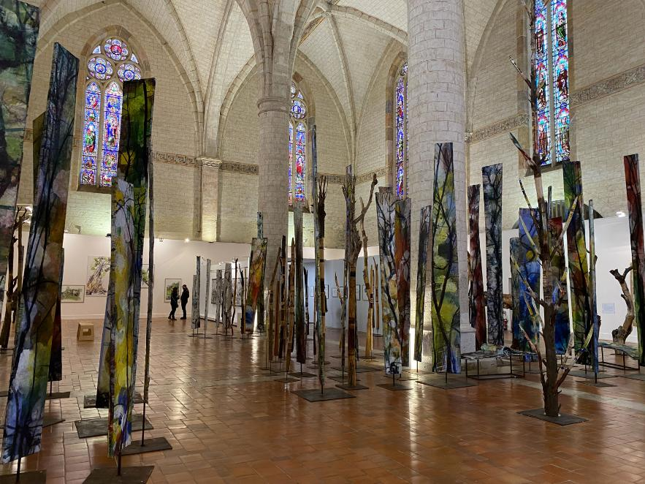
intérieur de l’église des Jacobins, vestige du couvent des Dominicains (1243)
Accueillant depuis 1990 les Expositions temporaires du Musée

Slide 8
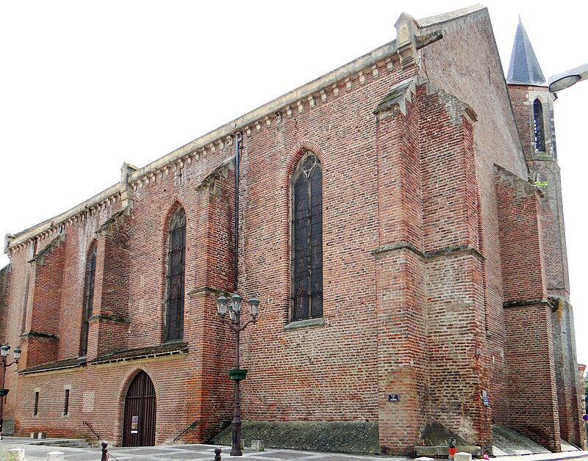
Eglise des Jacobins

Slide 9
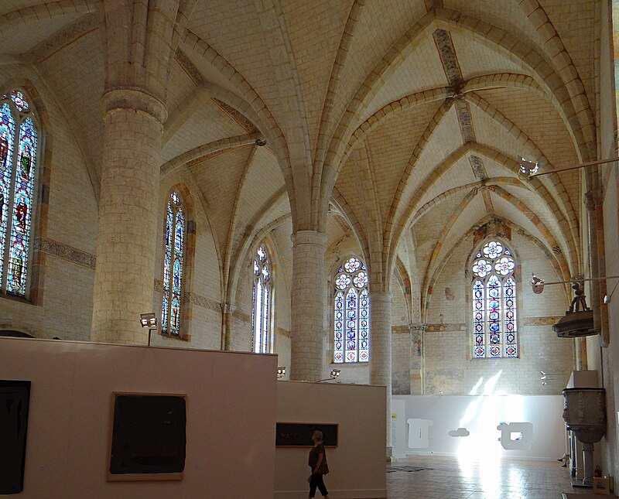
Notre-Dame des Jacobins
Intérieur, expositions temporaires du Musée

Slide 10
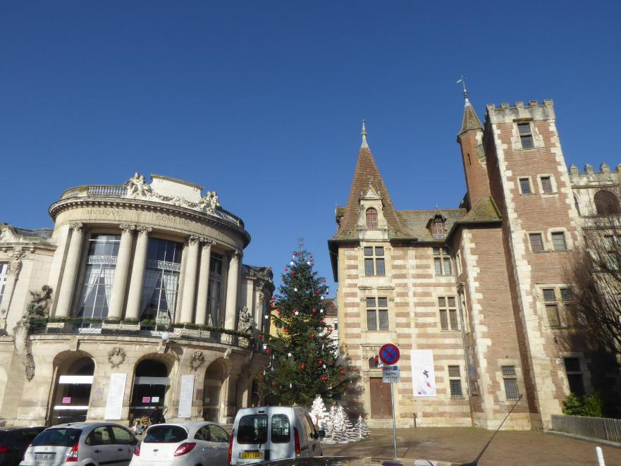
LES ŒUVRES PRINCIPALES EXPOSEES DU 1er SIECLE au 20eme
PEINTURES ESPAGNOLES – SCULPTURES –
VISITE……………

Slide 11
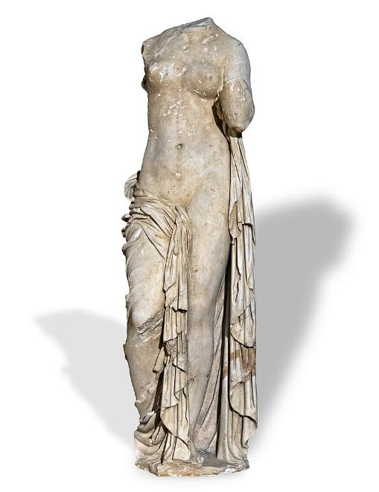
LES ŒUVRES EXCEPTIONNELLES DU MUSEE
Vénus du Mas d’Agenais
sculpture en marbre datée du 2eme siècle

Slide 12
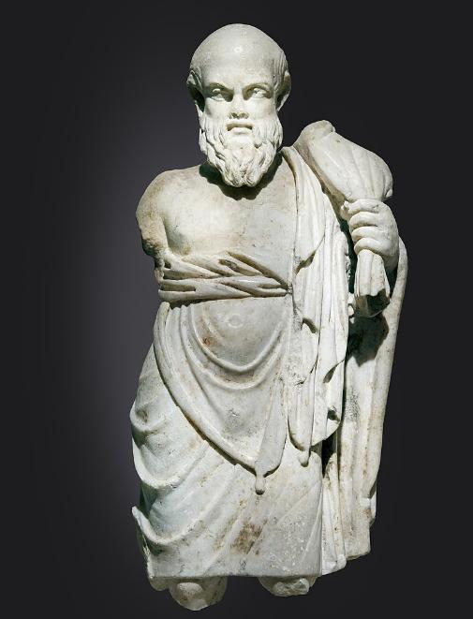
Silène à l’outre
Marbre blanc du Dieu Dionysos
2eme siècle

Slide 13
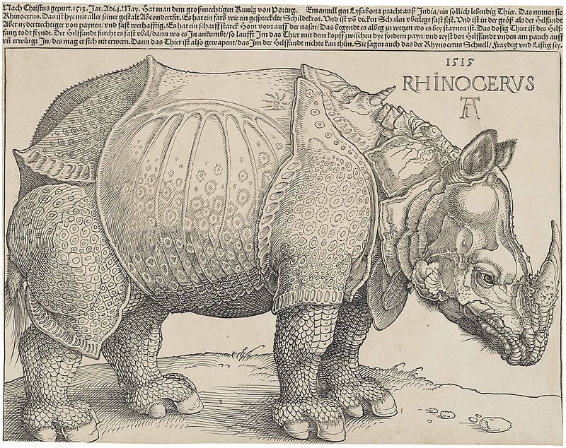
daté de 1515
Le Rhinocéros
gravure sur bois
Albert Dürer

Slide 14
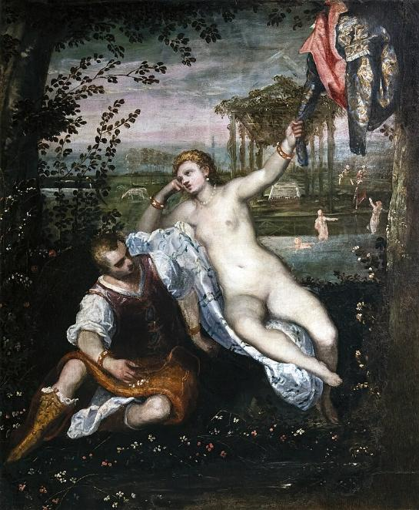
Renaud et Armide
par Le Tintoret 1585

Slide 15
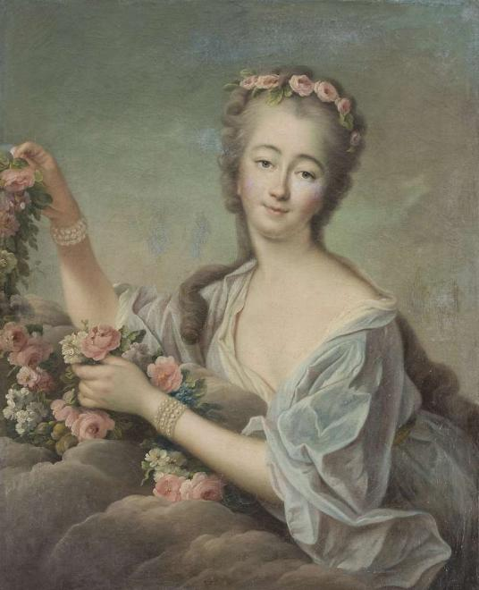
Portrait de madame Du Barry en flore
toile emblématique du Musée
daté de 1773
Par François-Hubert Drouais

Slide 16
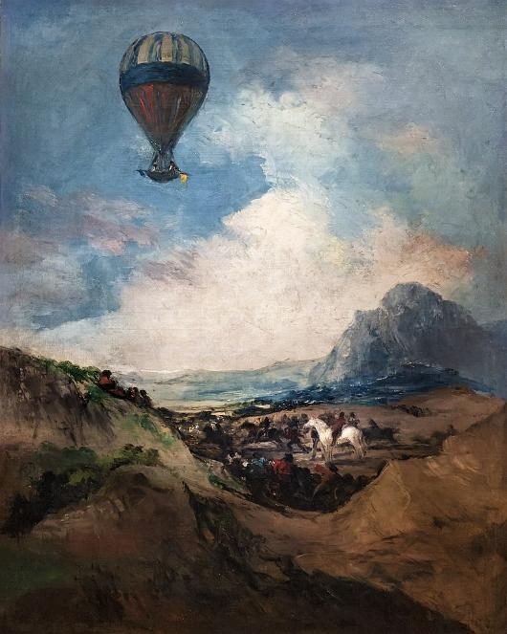
le Ballon
toile emblématique du Musée
Par Francisco de GOYA y Lucientes

Slide 17
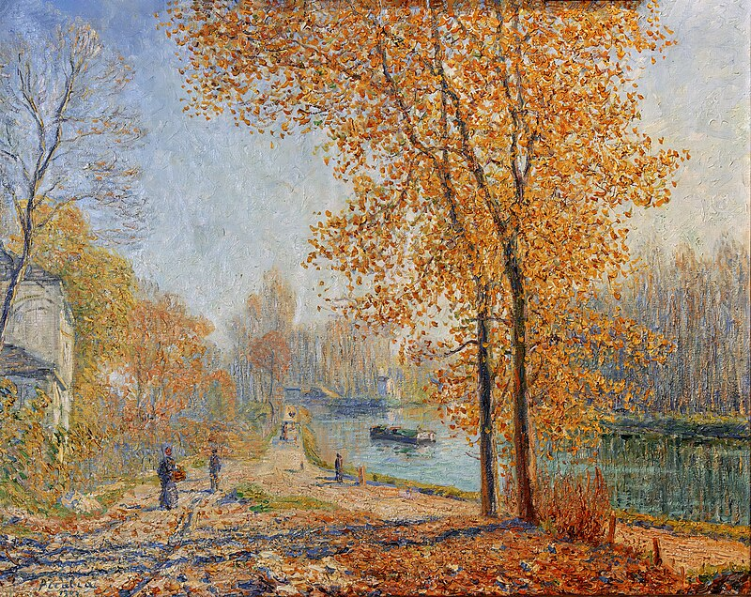
DES EPOQUES RECENTES AUX PLUS ANCIENNES…
Bords du Loing – effet d’Automne le matin à Moret
1904 François Picabia

Slide 18
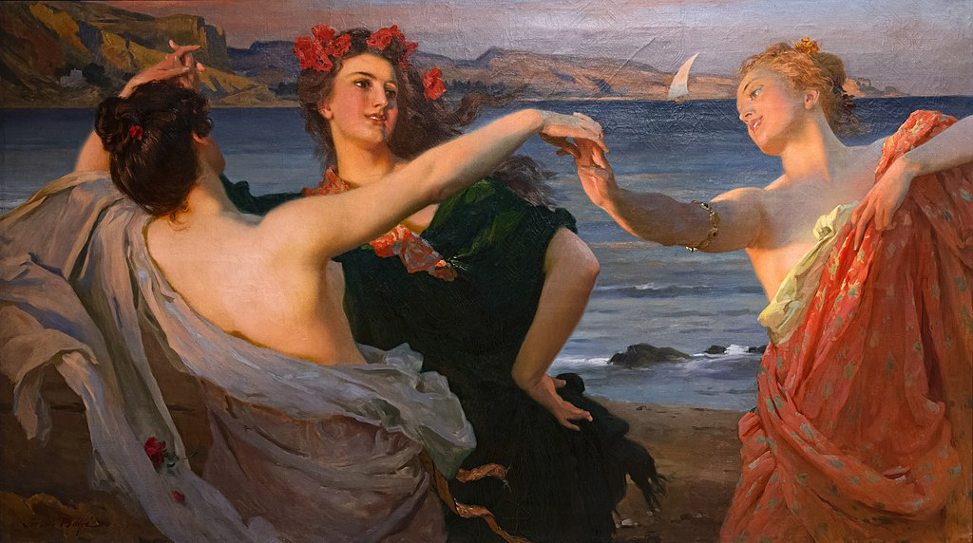
Allégresse - 1899 de Abel-Dominique Boye

Slide 19
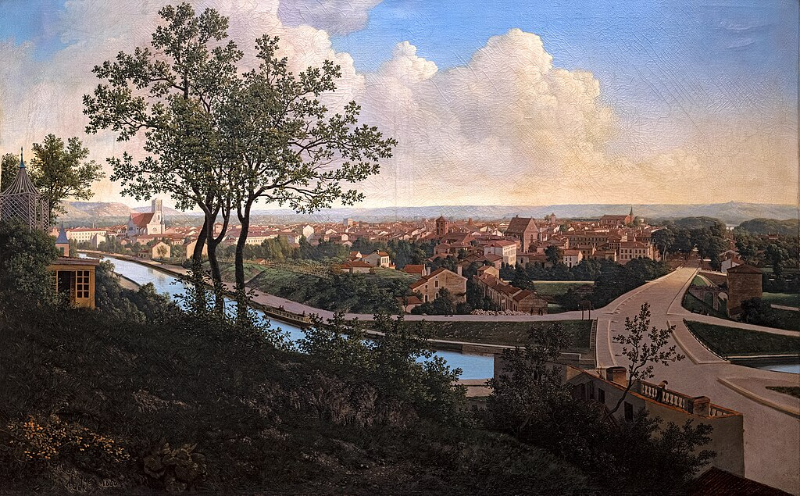
vue de la ville d’Agen - 1850- par Jules Arrès Lapoque

Slide 20
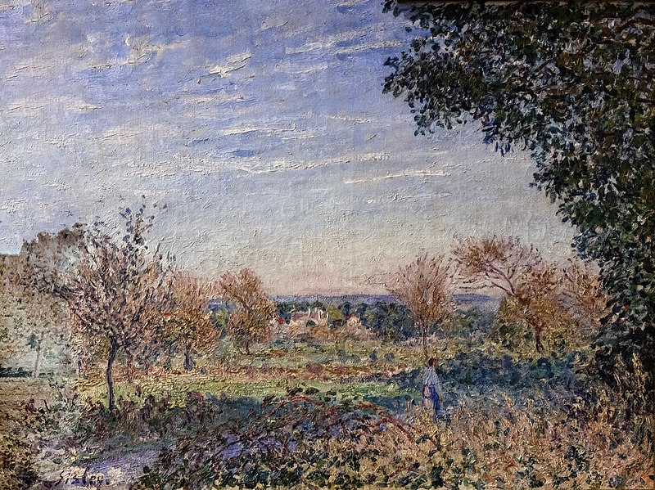
Matinée de septembre
Alfred Sisley - 1817

Slide 21
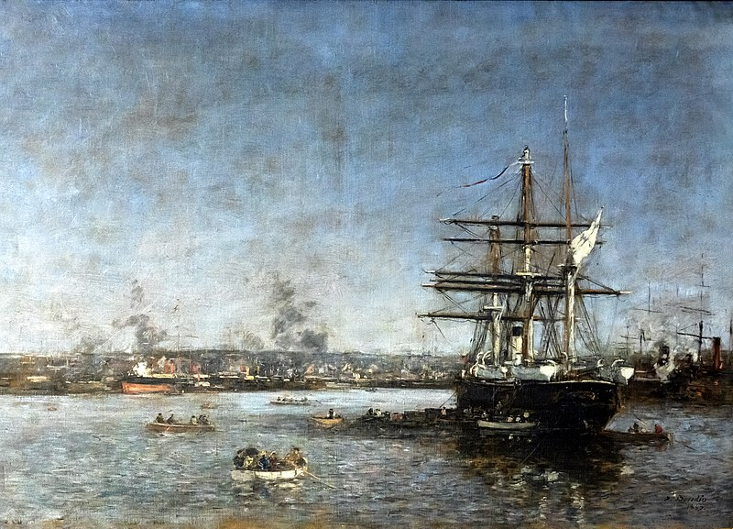
Corvette Russe dans le port – Le Havre – 1887
Eugène Boudin

Slide 22
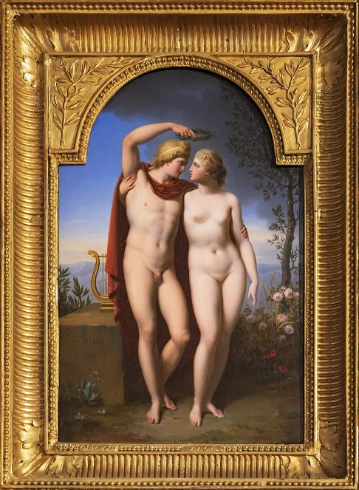
la peinture et la poésie
De Charles-Paul Landon

Slide 23
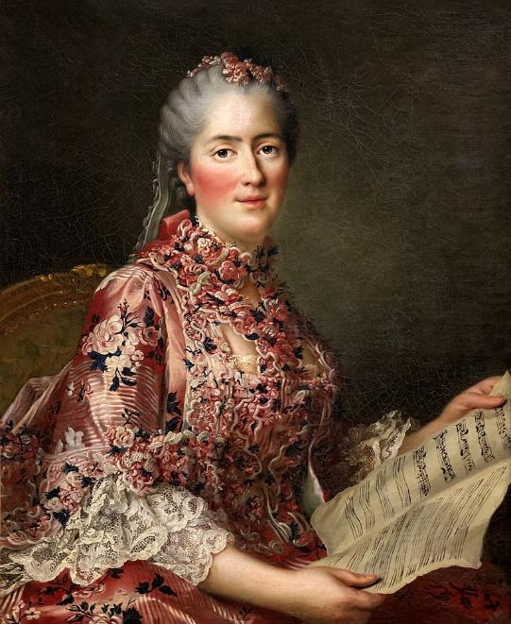
portrait de Madame Sophie, fille du roi
Louis XV par François-Hubert Drouais

Slide 24
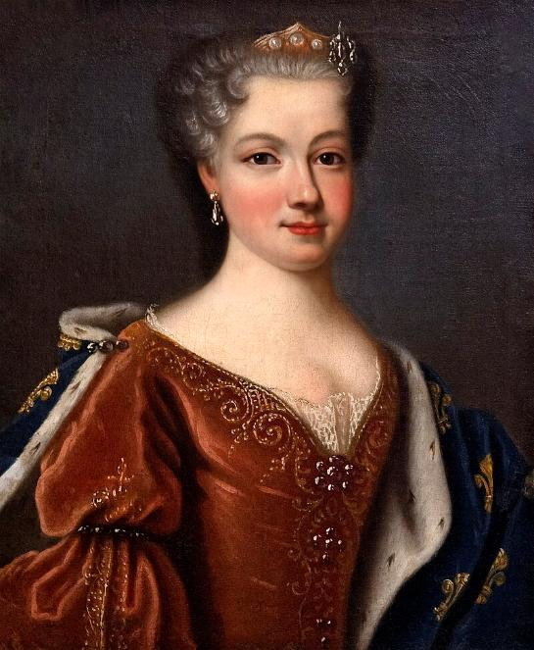
Portrait de Marie Leszczynski (jeune) par Jean-Baptiste Van Loo

Slide 25
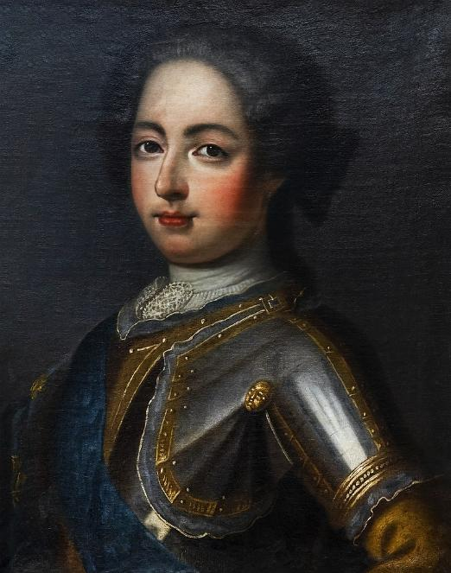
Portrait de Louis XV (jeune)
par Jean-Baptiste Van Loo

Slide 26
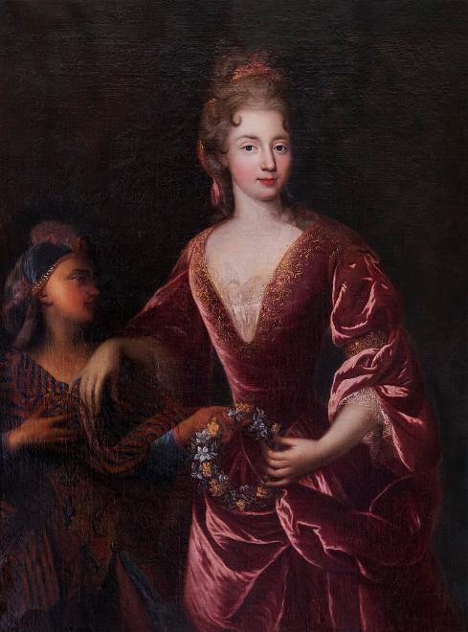
Portrait de Louise de Crussol, marquise de Barbezieux
Par François de Troy

Slide 27
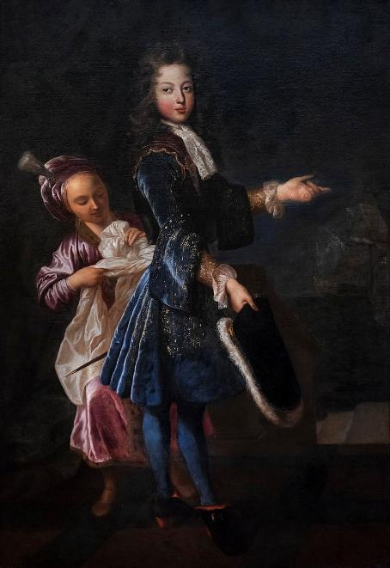
Portrait (jeune) de Louis-Alexandre de Bourbon – grand Amiral de France
par François de Troy

Slide 28
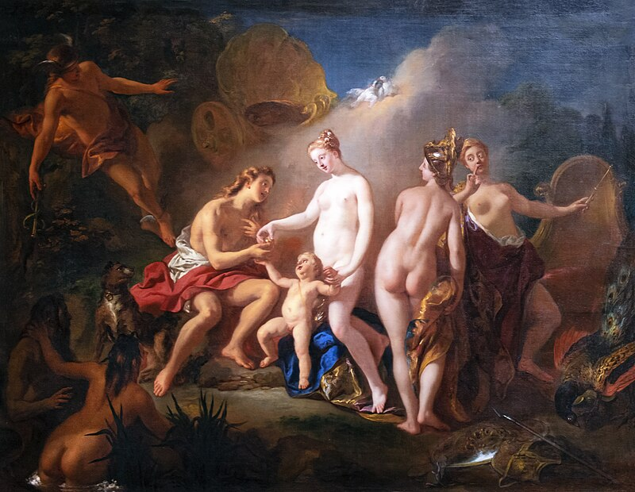
Le Jugement de Pâris
François de Troy

Slide 29
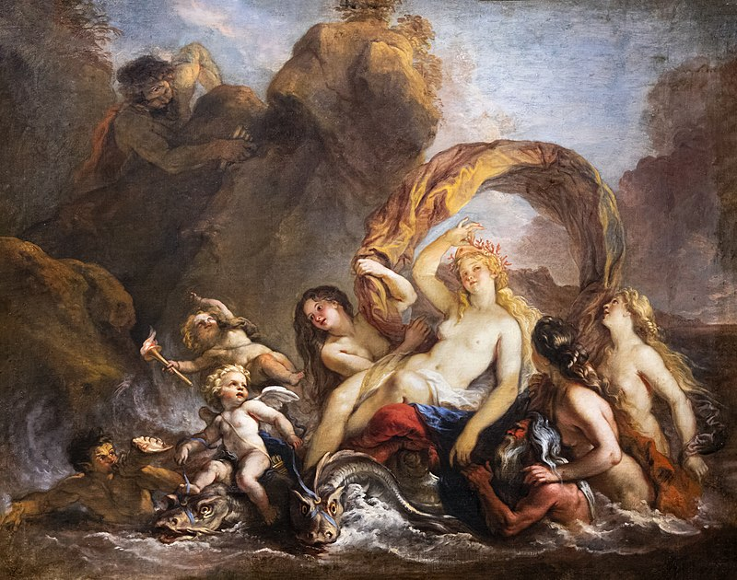
le triomphe de Galatée
Par Charles de la Fosse

Slide 30
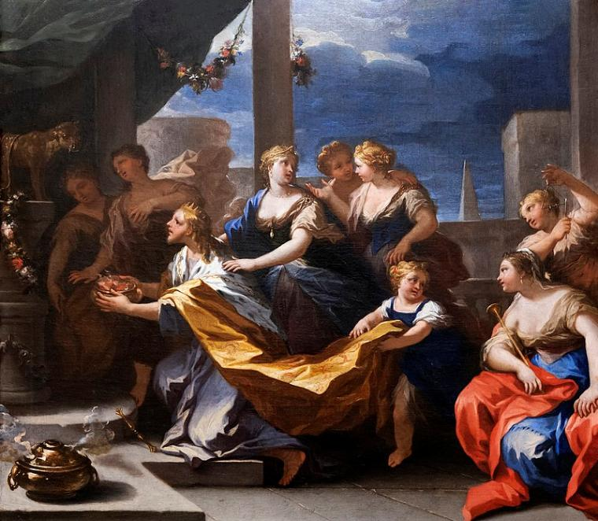
Salomon sacrifiant aux idoles
par Giovani-Battista Lama

Slide 31
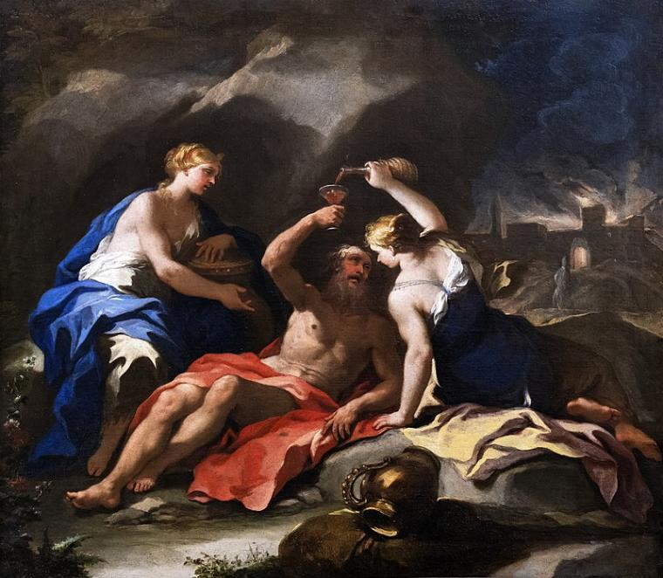
Loth et ses filles
par Giovani Battista Lama

Slide 32
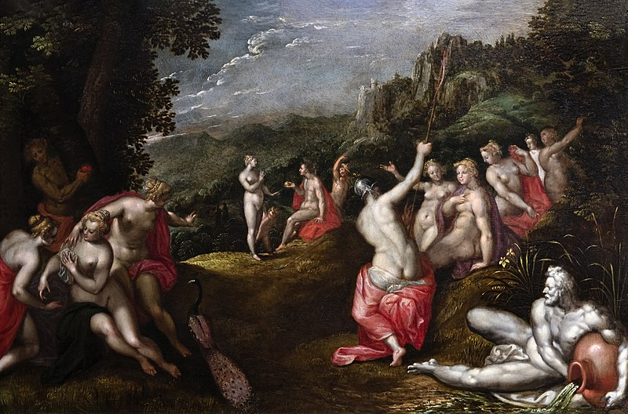
le Jugement de Pâris par Hans
Rotten Hammer

Slide 33
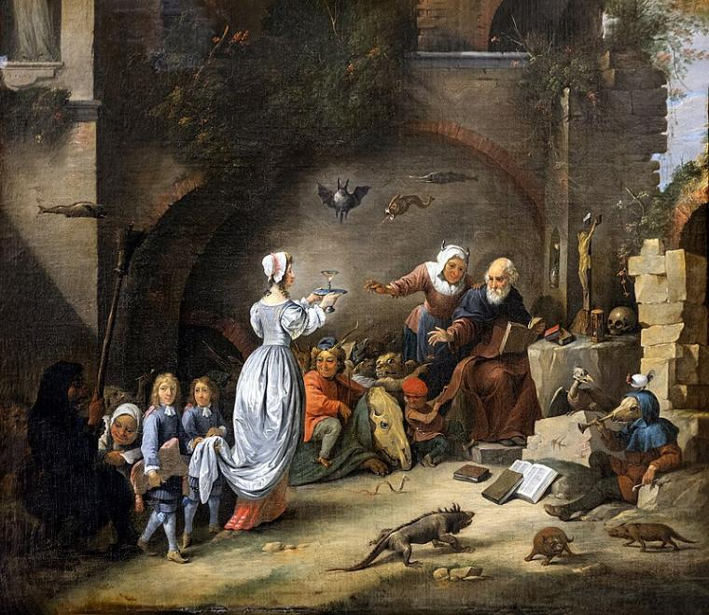
La tentation de Saint Antoine dans le désert
par David Teniers le jeune

Slide 34
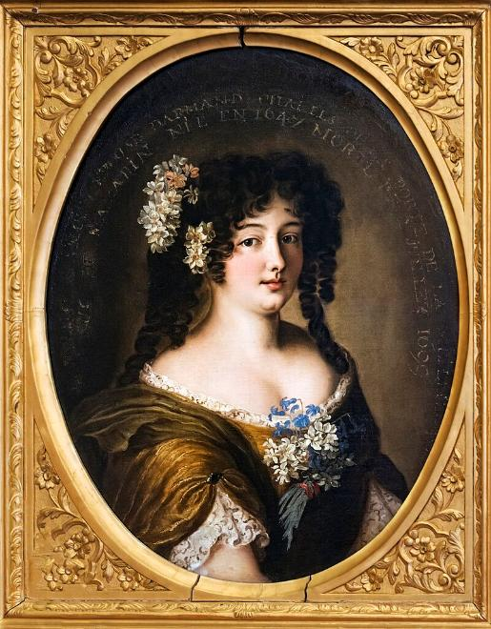
Portrait de Diane-Gabrielle de
Thianges – Duchesse de Nevers
1672
Jacob Ferdinand Voet

Slide 35
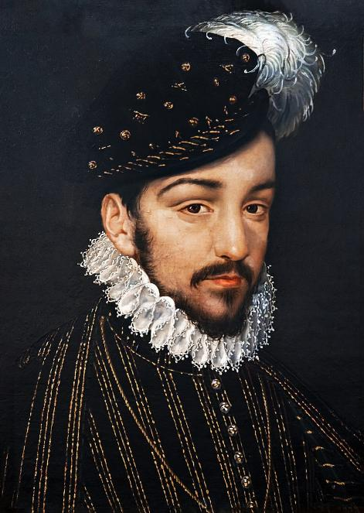
Portrait de Charles IX
par François Clouet

Slide 36
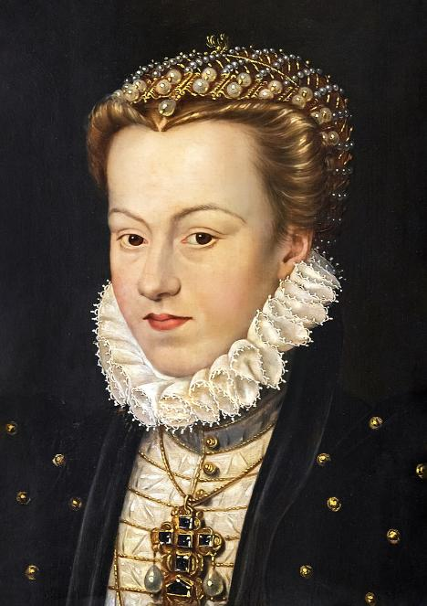
Elisabeth d’Autriche
François Clouet

Slide 37
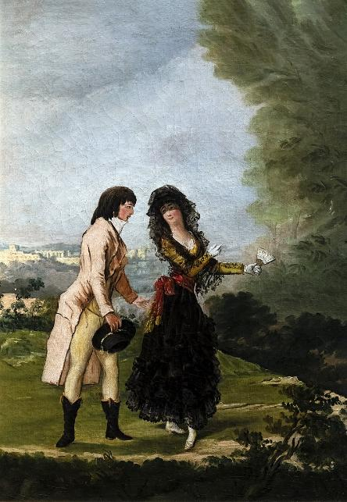
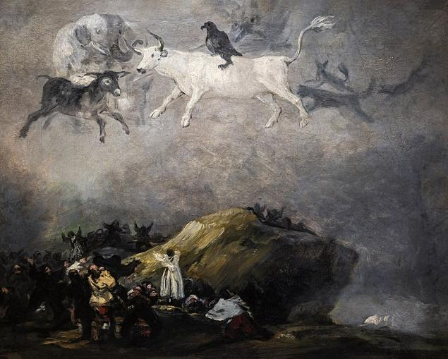
Caprice (1818)
Deux toiles de Francisco de GOYA
Colloque galant

Slide 38

Suggestion De JackDidier
Présenté Par Lorient
Le Musée Ds Beaux Arts d’Agen
Les images et Le Son Du Net
Daniel

